Slide 1


Slide 2


نام درس:
بوم شناسی تالاب ها
ارائه از:
دکتر محمد رحمانی دکتر نقی نژاد
بهار- 1399

Slide 3
سایر خدمات وکارکردها
مواردی مثل انواع بهره برداری ها (که اغلب وابسته به تولیدات اولیه و ثانویه هستند)، حمل و نقل، ثبت وقایع تاریخی در رسوبات، کنترل و تصفیه آلودگی ها همگی از سایر خدمات و کارکردهای تالاب ها محسوب می شوند. البته این کارکردها و خدمات بسیار متفاوت و متنوع می باشند و شاید همگی آنها در داخل یک اکوسیستم تالابی موضوعیت نداشته باشند. به عنوان مثال برخی تالاب ها با توجه به موقعیت جغرافیایی و مراکز مسکونی و اقتصادی اطراف نقش مهمی در حمل و نقل افراد و کالا پیدا می کنند در حالیکه این کارکرد شاید در برخی تالاب های دیگر موضوعیت چندانی نداشته باشد. یا اینکه برخی تالاب ها ذخایر ارزشمندی از آبزیان و به ویژه ماهی ها دارند که به طور مستقیم قابل بهره برداری است. در حالیکه در بسیاری از تالاب های آب شور ذخایر ماهی وجود ندارد. اما بطور کلی جمع بندی موردی برخی از این کارکردها در سطح دنیا و همچنین به طور محدود در ایران اعداد و ارقامی را از نظر ارزشگذاری زیست محیطی ارائه می دهد.

Slide 4

بر این اساس ارزیابی انجام شده توسط صندوق جهانی حیات وحش (wwf) نشان می دهد که با احتساب برخی از مهمترین کارکردها تالاب ها در سطح جهانی، ارزش اقتصادی تالاب های ثبت شده در کنوانسیون رامسر (وسعت تالاب های ثبت شده در کنوانسیون در زمان محاسبه 12.8 میلیون کیلومتر مربع بوده است)بالغ بر 70 میلیارد دلار در سال می باشد. در ارزیابی دیگری که توسط مراجع بین المللی انجام پذیرفته است ارزش اقتصادی کلیه اکوسیستم های طبیعی جهان حداقل 33 تریلون دلار برآورد گردیده که در این مطالعات ارزش خدمات و کارکردهای تالاب های جهان حدود 9.4 تریلون دلار تخمین زده شده است.
در همین راستا مطالعات اختصاصی در مورد تالاب های دنیا صورت پذیرفته که ارزش های تالاب ها را از نظر اقتصادی به تفکیک نوع تالاب به شرح ذیل برآورد نموده است.
تالاب های حرائی 9990 دلار در سال
خورها 22832 لار در سال
آبسنگهای مرجانی6075 دلار در سال
دریاچه ها و رودخانه ها 8496 دلار در سال
دشت های سیلابی 19580 دلار در سال

Slide 5

البته همانطوریکه قبلا نیز توضیح داده شد، ارزش های تالاب ها متعدد و متنوع می باشد و کارکردهای آنها بسته به نوع تالاب و شرایط جغرافیایی و اقتصادی اجتماعی منطقه مربوطه متفاوت خواهد بود. در ایران مطالعات اقتصادی اندکی در مورد ارزش های تالاب ها صورت پذیرفته است اما برای بدست آوردن یک رقم کلی اگر ارزش هر هکتار تالاب را با در نظر گرفتن مطالعات محدود داخلی انجام شده و مطالعات جهانی که بخشی از آنها بیان شد حداقل 10000دلار در سال در نظر بگیریم. با در نظر گرفتن وسعت تالاب ها می توان ارزش تالاب های کشور را محاسبه نمود.
با توجه به تعاریف ارائه شده برای تالاب های ایران دارای تالاب های بسیار متعددی است که انواع رودخانه ها، سواحل، تالاب های ماندابی، دریاچه ای تورب زاری و ... را شامل می شود. از بین این تعداد تالاب حدود 84 تالاب تحت عناوین مختلف حفاظتی و به عنوان تالاب های با اهمیت ایران شناخته شده اند و تعداد 24 تالاب نیز به عنوان تالاب بین المللی یا رامسر سایت به ثبت رسیده اند.

Slide 6
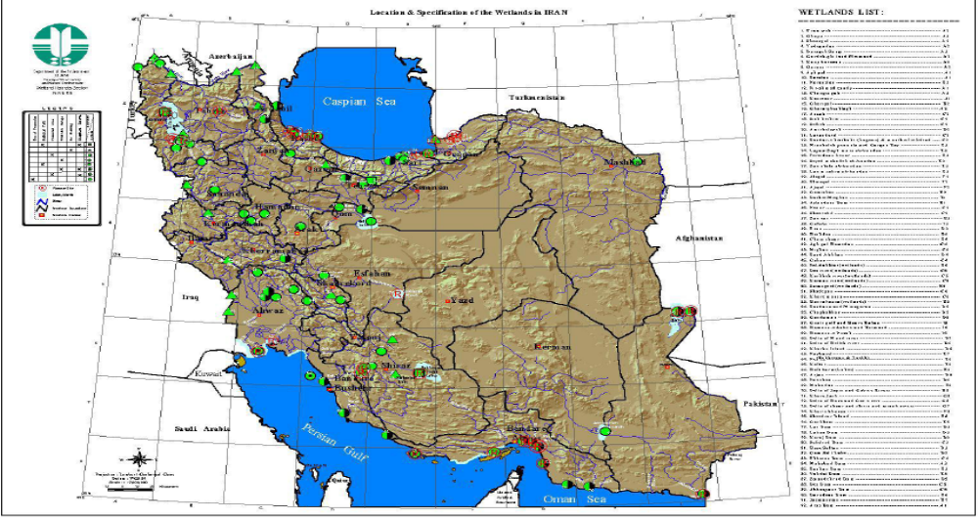
شکل زیر موقعیت تالاب های با اهمیت و حفاظتی ایران را در نقشه نشان می دهد:

Slide 7
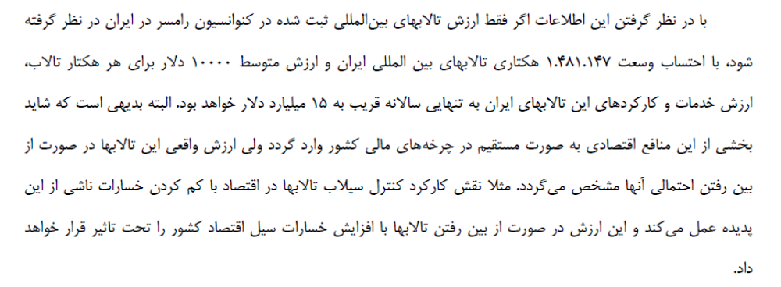
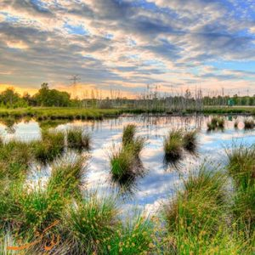

Slide 8
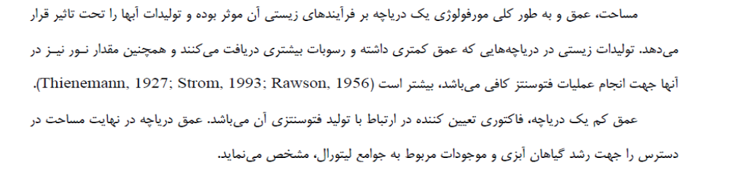
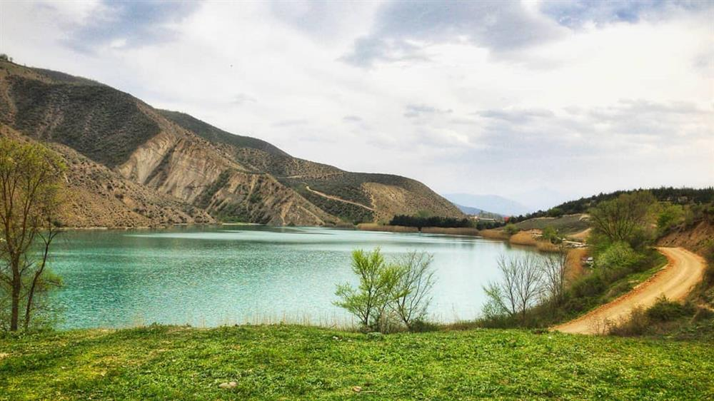
- بررسی ویژگی های فیزیکو شیمیایی و بیولوژیک تالاب ها
1-مرفولوژی دریاچه ها:

Slide 9
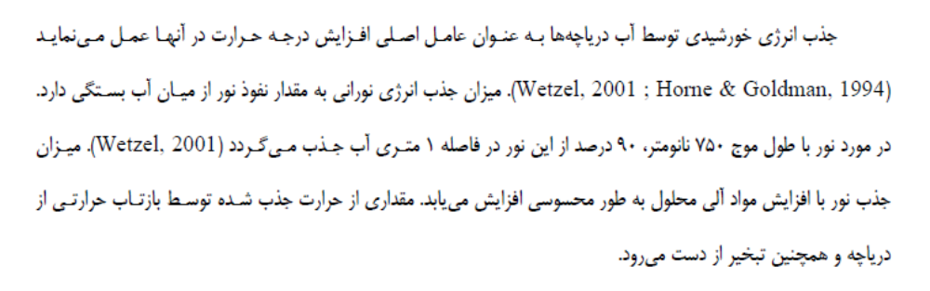

2- توزیع حرارت در اکوسیستم های آبی

Slide 10
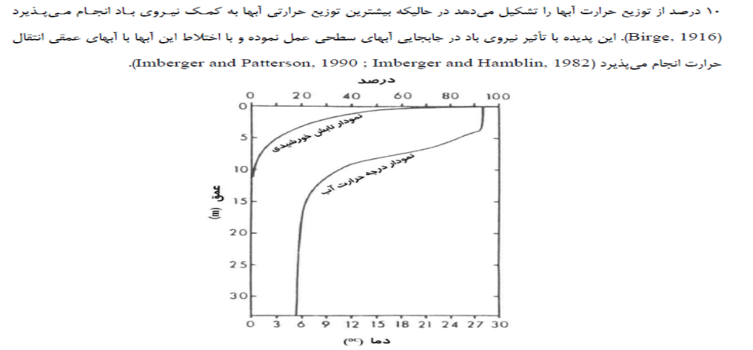

Slide 11
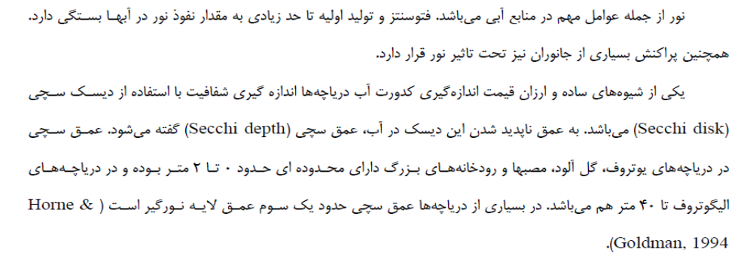
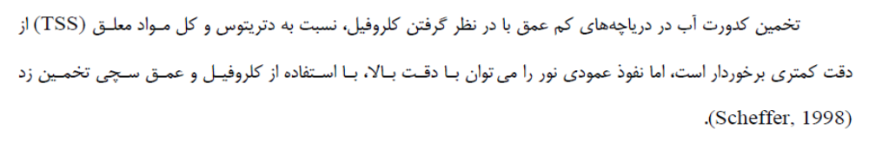
3- شفافیت

Slide 12
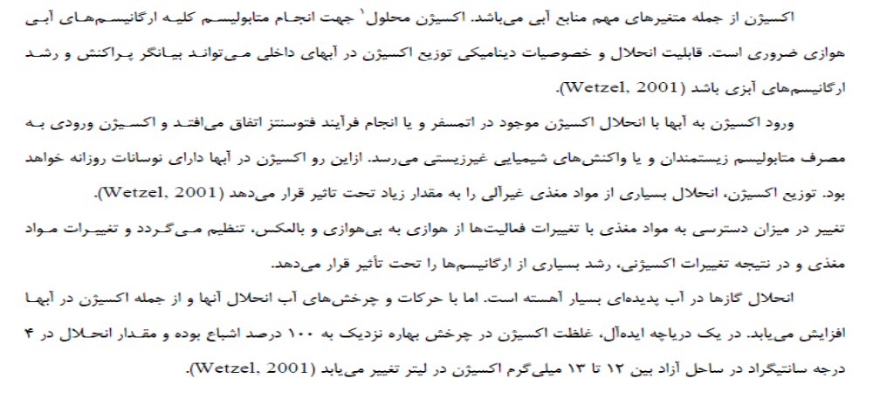
4-اکسیژن

Slide 13

جلسه هفتم

Slide 14
5- پ هاش (pH)

